Slide 1
B2C > 기획전

Slide 2
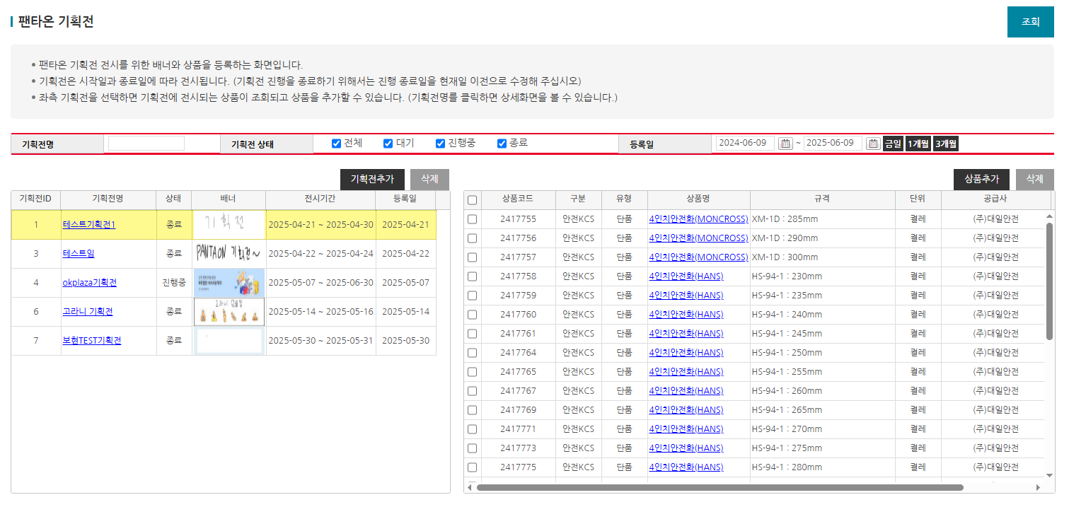
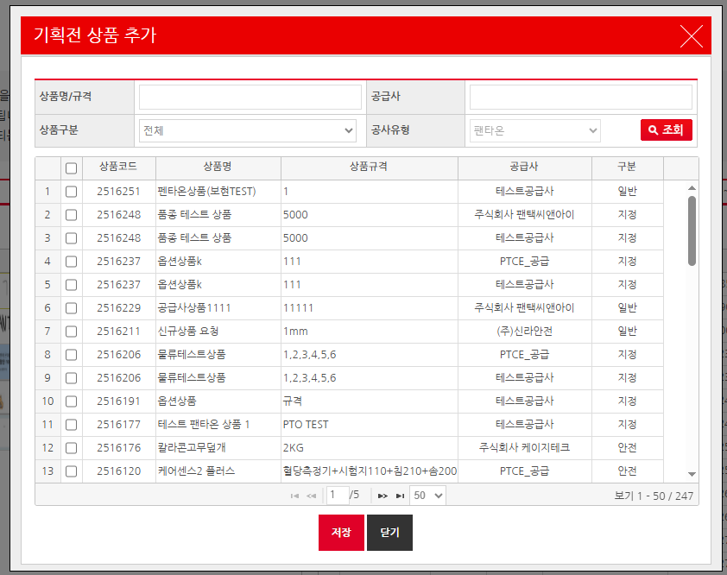
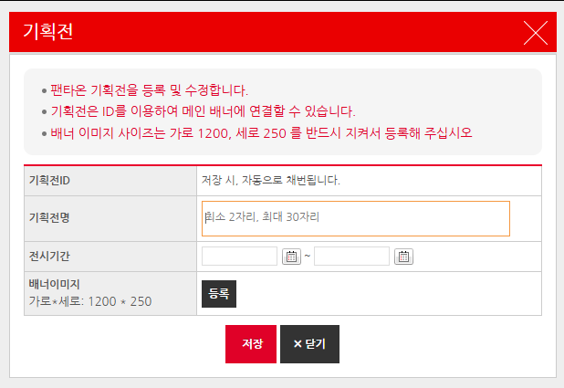
B2C 기획전
B2C > 기획전
화면설명
B2C 기획전을 관리하는 화면
1 | 조회조건 기획전명: Like 검색 기획전 상태: 전체(Default), 대기, 진행중, 종료 등록일: Default 한달
2 | 기획전추가/기획전상세 필수 : 기획전명, 전시기간, 배너이미지
3 | 상품추가 공사유형(상품진열)이 B2C인 상품 출력
1
B2C 기획전
B2C 기획전 전시를 위한 배너와 상품을 등록하는 화면입니다.
기획전은 시작일과 종료일에 따라 전시됩니다. (기획전 진행을 종료하기 위해서는 진행 종료일을 현재일 이전으로 수정해 주십시오)
좌측 기획전을 선택하면 기획전에 전시되는 상품이 조회되고 상품을 추가할 수 있습니다. (기획전명를 클릭하면 상세화면을 볼 수 있습니다.)
2
3
4

